Slide 1



2팀 최종프로젝트 발표
2팀
최종프로젝트 발표

Slide 2

CONTENTS
01
개요
02
프로세스
03
시연
…………………………
…………………………
…………………………
팀 소개
프로젝트 설명
기능 설명
시스템 구성도
프로세스
프로젝트 시연

Slide 3







H&M Company
포지션별 팀원 배정
PL 임형묵
AA 정회립
BA 정선영
DA 김진용
TA 강지원
UA 이지향

Slide 4




선정된 주제
통합 헬스케어 솔루션
앞으로 될 개발자는 힘든 상황에 처한 사람들에게 도움이 되는 시스템을 개발하여 도움을 주는 직업!
관련업종 소상공인
사람들에게
필요한 시스템
다양한
사용자요구
SOLUTION

Slide 5




Digital Healthcare Merchandising Solution
Health care
센터관리 시스템
프로모션 서비스
체형분석시스템
회원관리부터 제휴시설 관리까지!
제휴시설과 본사의 win-win전략
사용자 맞춤 헬스케어
서비스 제공
ONE-Q 회원관리
시스템
잠재고객 유치를 위한
B-Pay 프로모션 서비스

Slide 6




사용자별 기능
사용자별 어떤 기능으로 구성되어 있는지 알려드립니다🤍
H&M
Company
제휴시설 직원
제휴시설
사용자

Slide 7





사용자별 기능 [ ]
B-PAY 회원 관리
제휴시설 관리
B-PAY 결제
메뉴 관리

Slide 8




사용자별 기능 [ 제휴시설 직원 ]
그룹수업 관리
개인 스케줄 관리
제휴시설 정보 조회
체형분석 시스템

Slide 9



사용자별 기능 [ 제휴시설 ]
회원 관리
직원 관리
이용권 관리
재고 관리
락커 관리
회계 관리
근태 관리
센터 관리

Slide 10
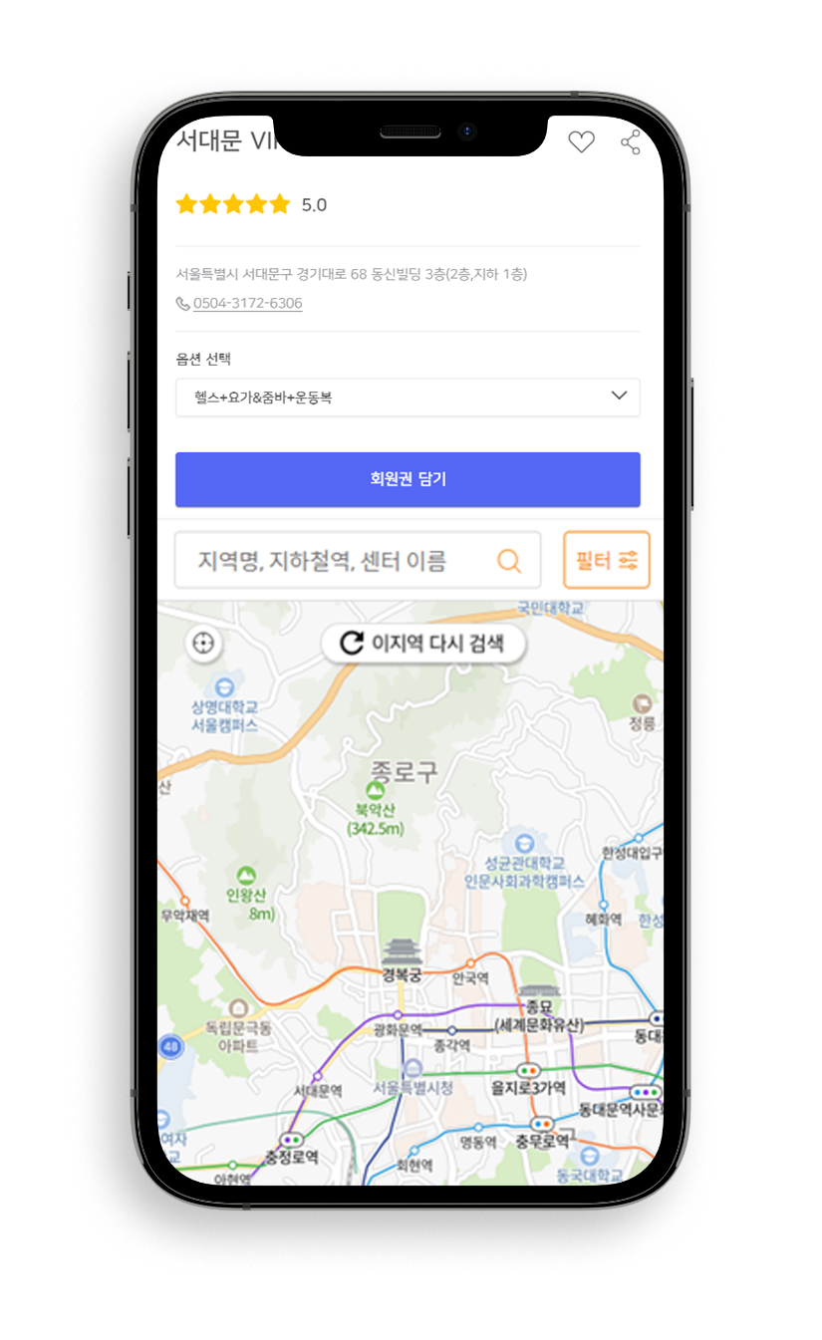
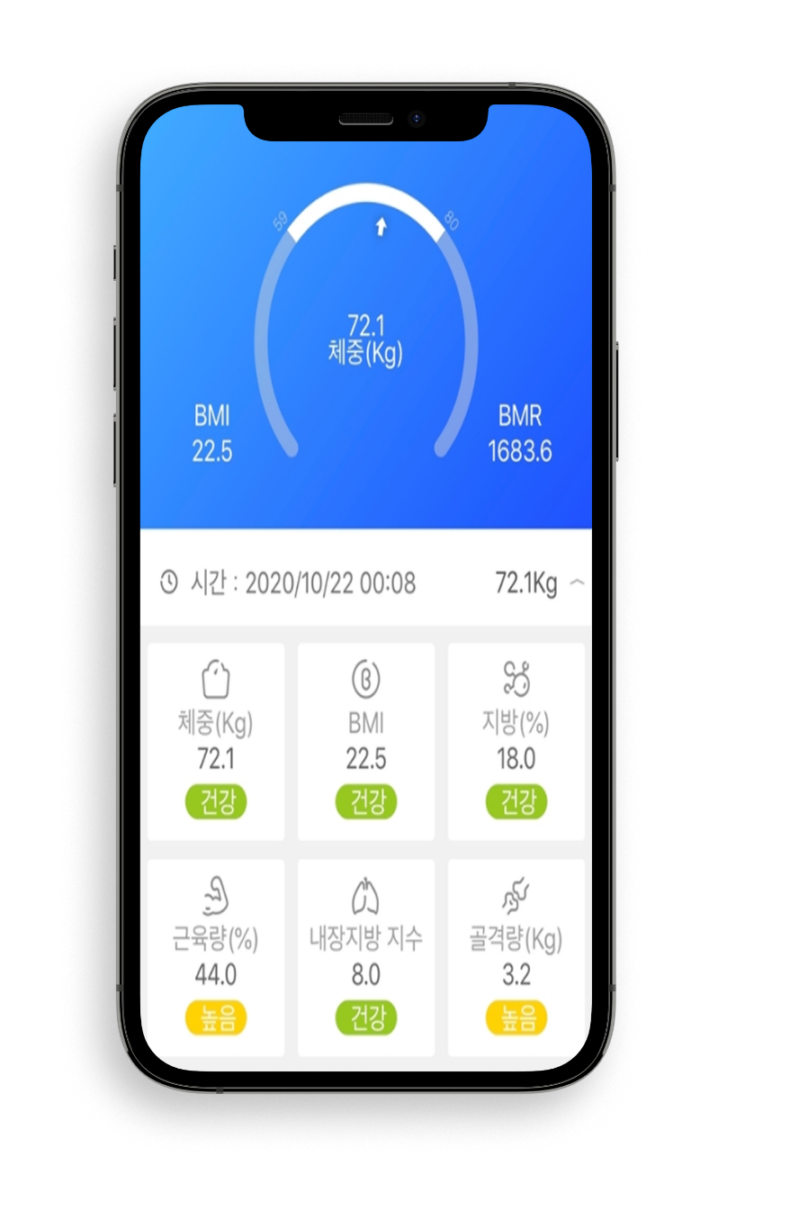
사용자별 기능 [ 일반 회원 ]
주변 제휴시설 찾기
개인 레슨 예약
그룹 수업 예약
체형 분석 시스템
온라인PT수업[개인/그룹]
게시판[공지사항,FAQ,문의]

Slide 11


시스템 구성도 및 프로세스
시스템 구성도
핵심기능
프로세스

Slide 12







DHMS 시스템 구성도
스케줄관리
Presentation Layer/UX Layer
Business Layer
Integration Layer
Controller
Service
Spring
Intergation
회원 관리
Filter
Interceptor
본사
직원 관리
DispatcherServlet
View
Resolver
ServiceImpl
SqlSession
재고 관리
DAOImpl
View
가맹점
매출 관리
VO(Model)
VO(Model)
DAO
Configuration
Configuration
DB
Foundation Layer
락커 관리
Ajax
Support
File
Up/download
Logging
AOP
Exception
Handling
JavaUtil
체형 분석
Proccess
Data
Source
Property
Data
Access
사용자
JSTL Tag Library
IOC Container
WAS/Servlet Container
JVM

Slide 13



분석설계
핵심기능 프로세스
가맹점 조회
B-Pay 결제
개인 레슨 예약
체형 분석
온/오프PT수업
회원
개인레슨 스케줄 확인
회원 관리
회원 체형 분석 조회
온/오프PT수업
가맹점 직원

Slide 14

PT END
PPT를 경청해 주셔서 감사합니다.
시연을 시작하겠습니다.

